Slide 1
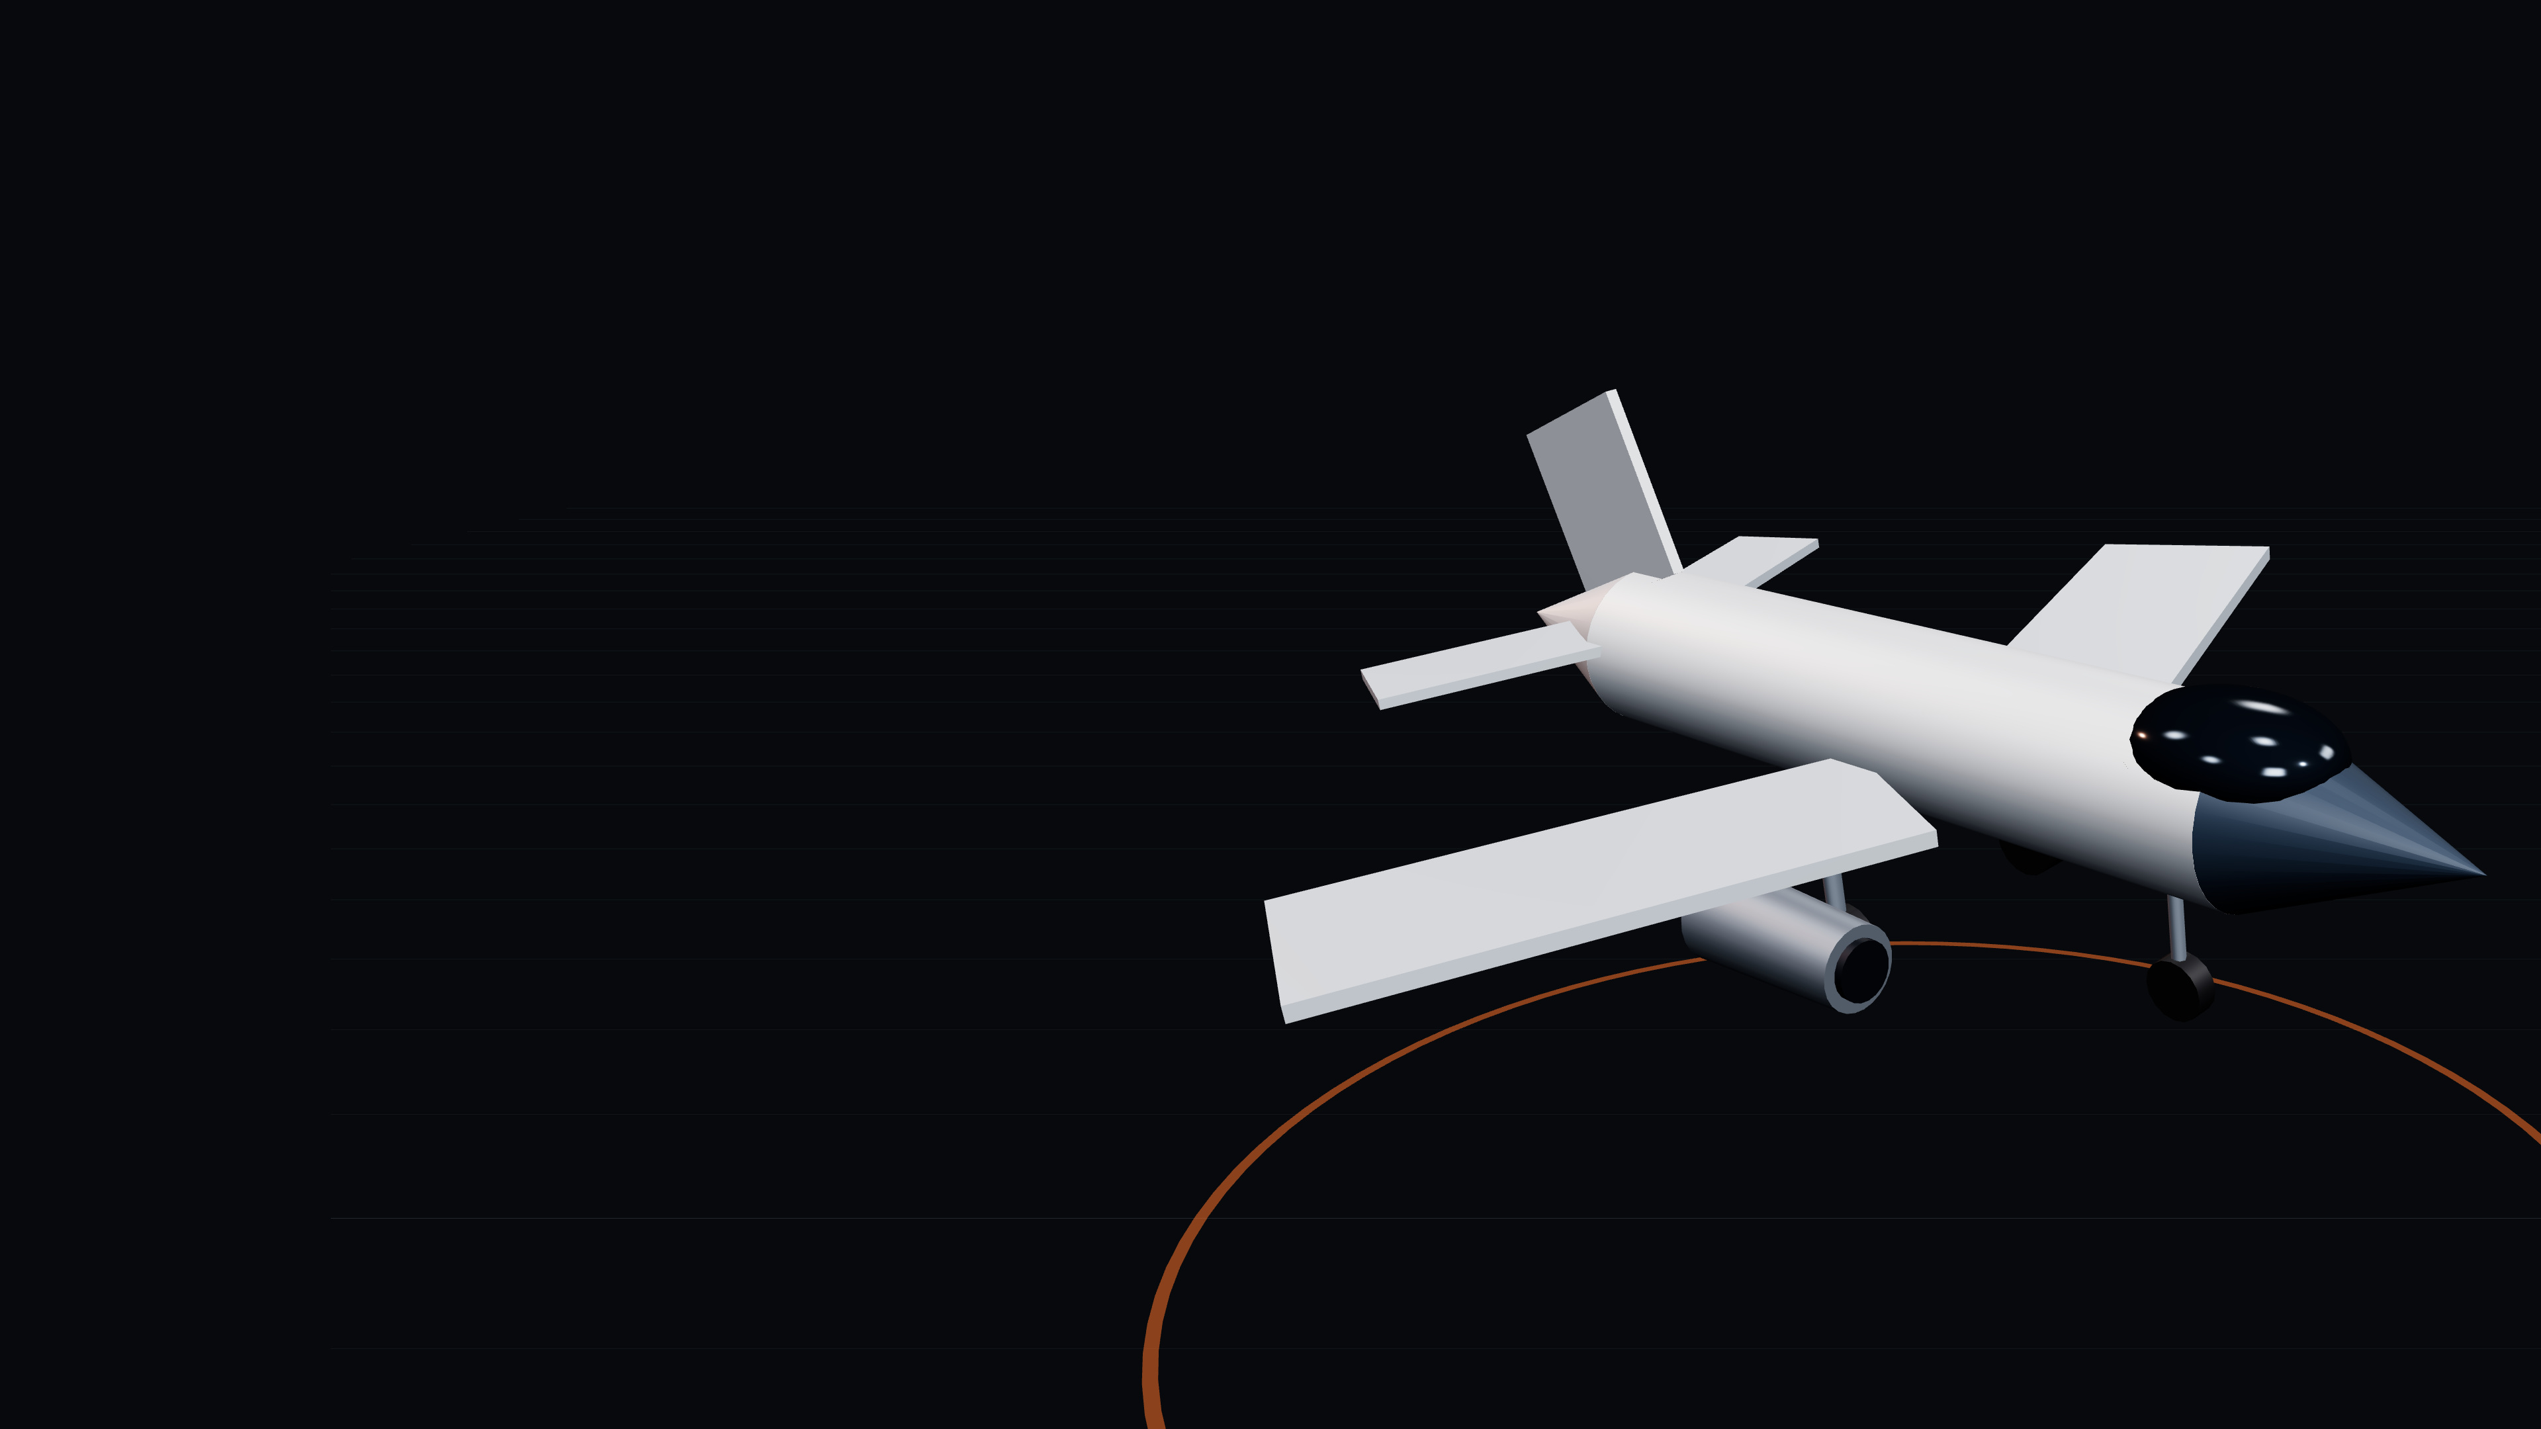
Atelier 3D
piloté
par la main
EXPLORER 10 ÉQUIPEMENTS EN 3D, SANS SOURIS NI CLAVIER
M. KENNETH · ESEO VÉLIZY · CYBERSÉCURITÉ & IA
Notes:
Ouverture. Une phrase : mon projet permet d'explorer des équipements en 3D uniquement avec la main devant la webcam. Annoncer les six parties.

Slide 2
Six questions
PLAN
01
04
Le projet
L'analyse critique
PROBLÈME ET FONCTIONNALITÉS
CE QUE L'IA RECOMMANDE
02
05
La démo
Les perspectives
2 MINUTES EN DIRECT
CE QU'IL RESTE À FAIRE
03
06
L'architecture
L'audit du code
COMPOSANTS ET FLUX
COMPRENDRE ET VÉRIFIER
Notes:
Les six questions posées par le jury, dans cet ordre.

Slide 3
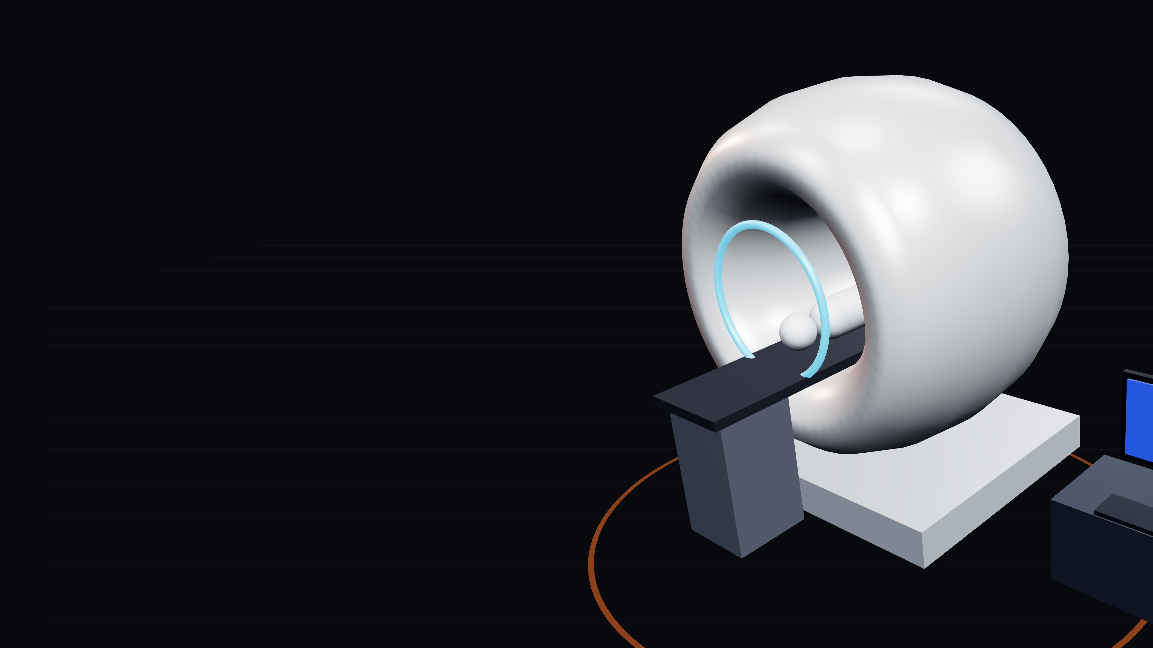
Toucher sans toucher
01 · LE PROJET
PROBLÈME
Schémas figés ou CAO lourde, toujours à la souris. Et parfois, impossible de toucher : bloc, atelier, mains occupées.
SOLUTION
Une webcam suffit : on tourne, on éclate et on ouvre les pièces d'un objet 3D avec la main.
PUBLIC
Étudiants et techniciens, avec un accent sur le biomédical.
10
6
0
ÉQUIPEMENTS
GESTES
IMAGE ENVOYÉE
Notes:
Problème : comprendre la composition d'un équipement avec des schémas figés ou de la CAO lourde, et parfois impossible de toucher (stérile, atelier). Solution : une webcam suffit. Public : étudiants et techniciens, accent sur le biomédical, en lien avec mon parcours en maintenance biomédicale.

Slide 4
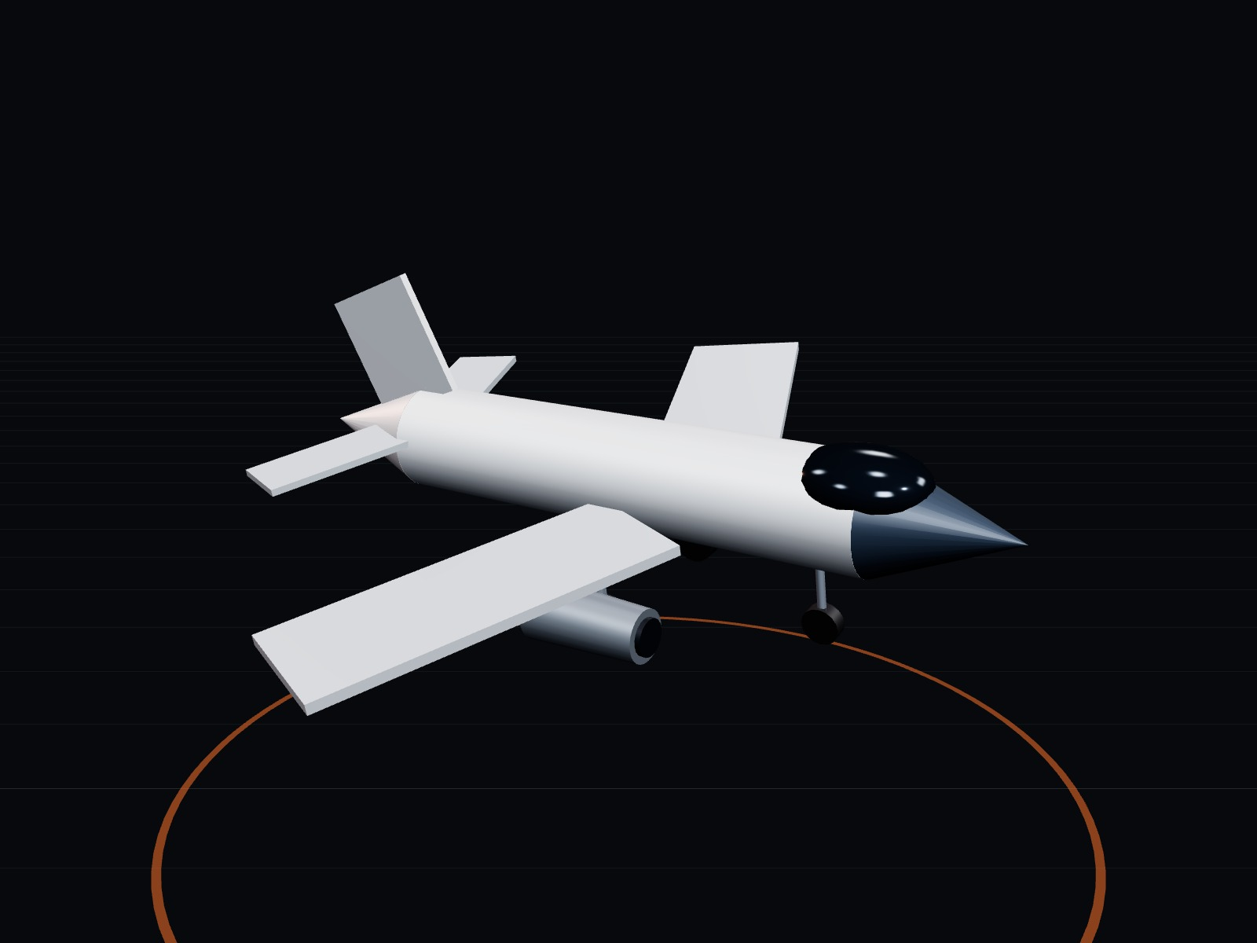
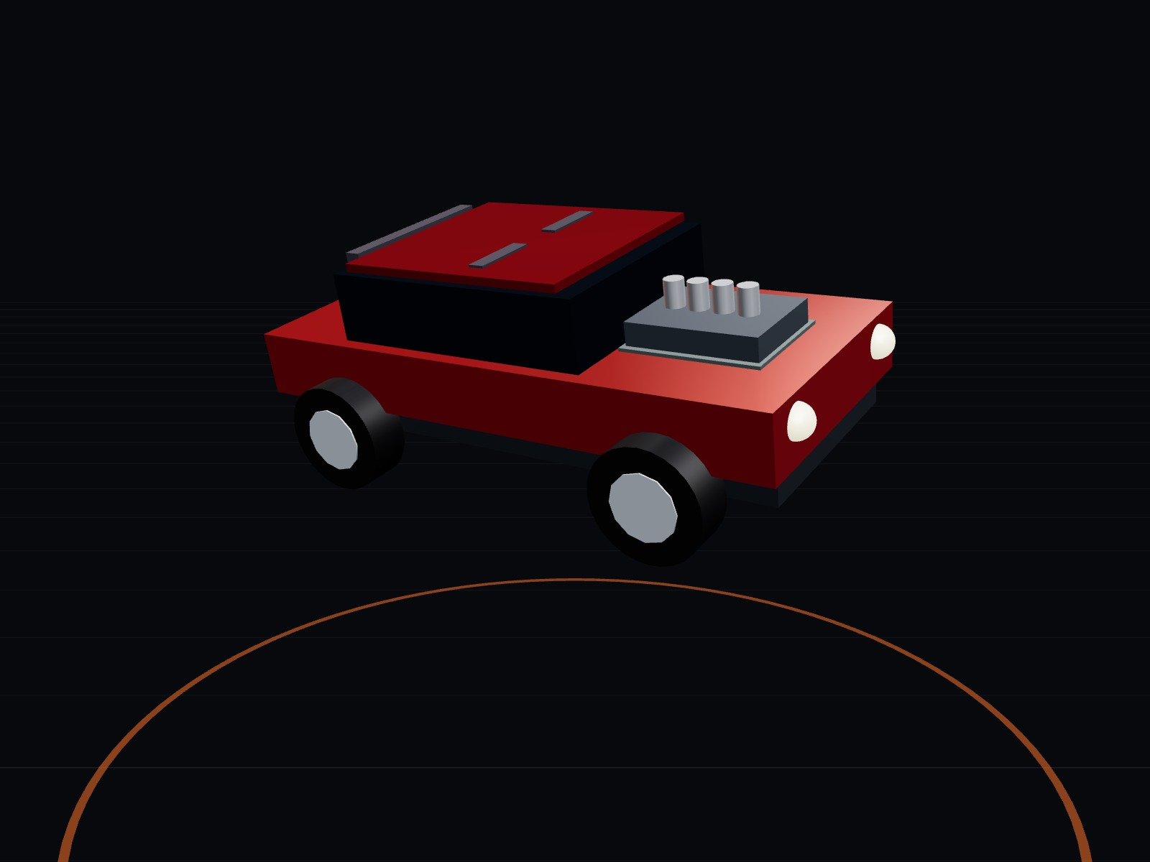
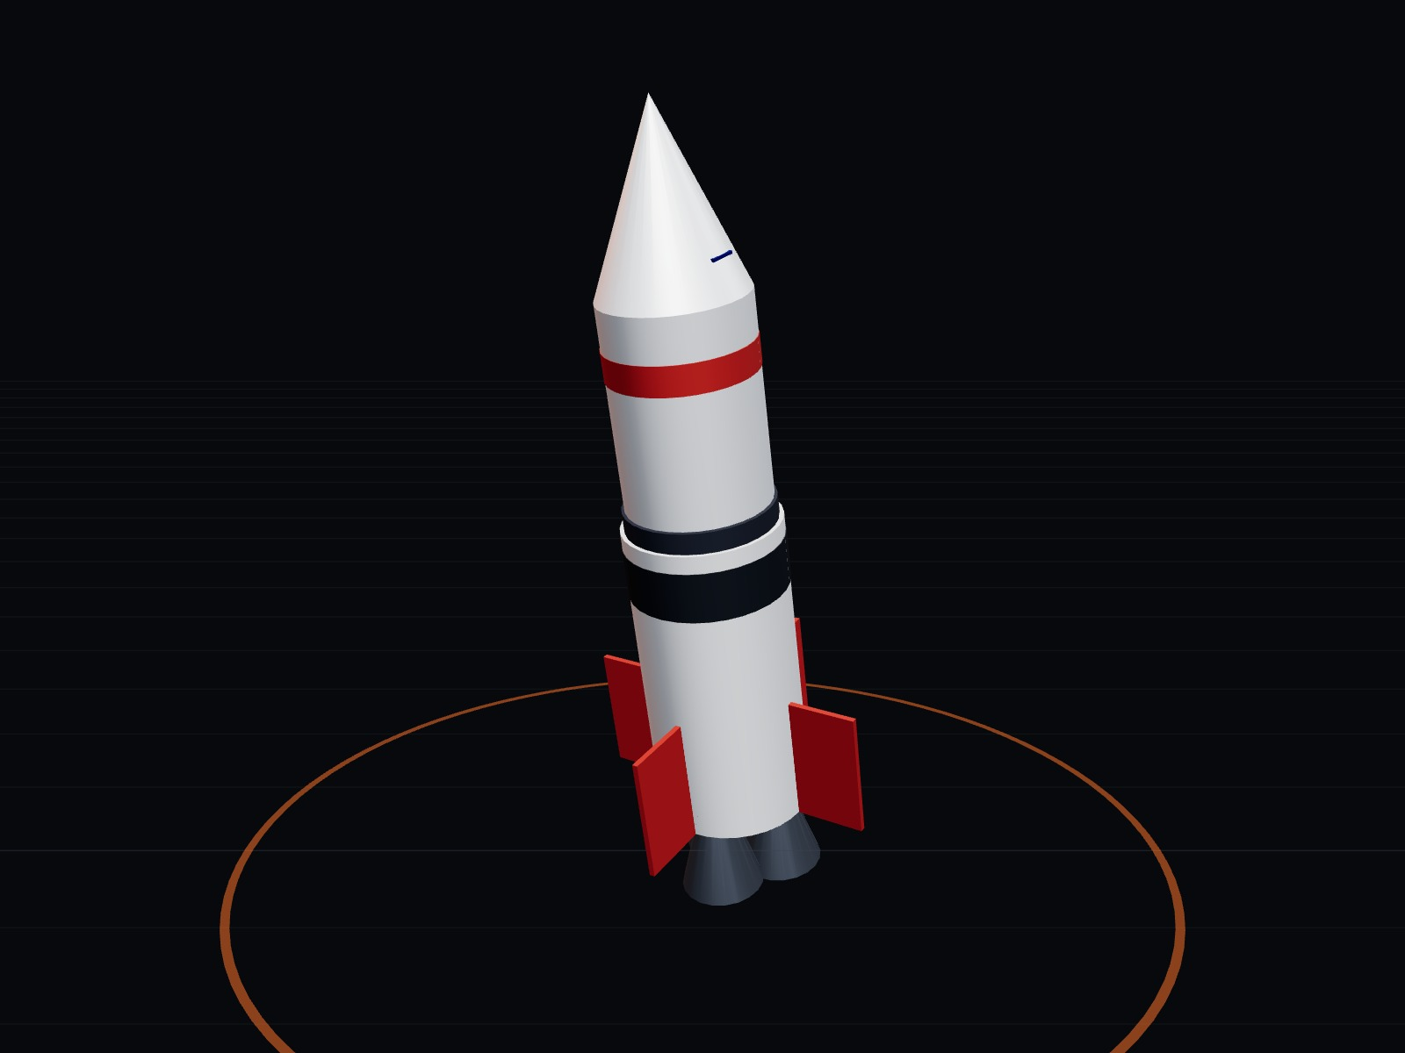
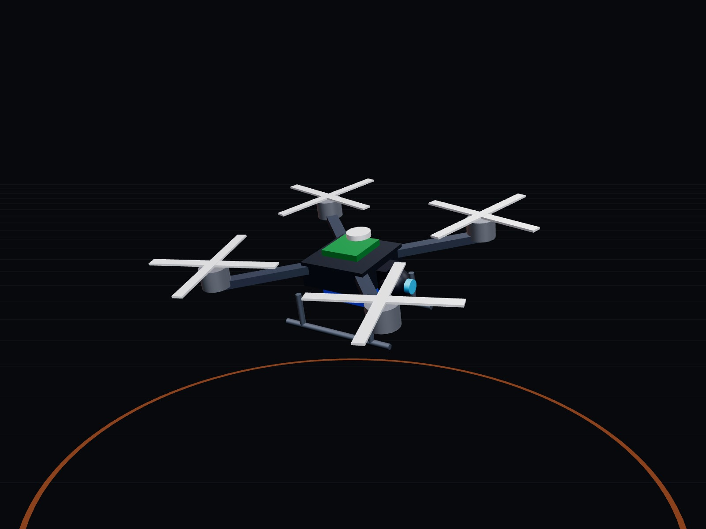
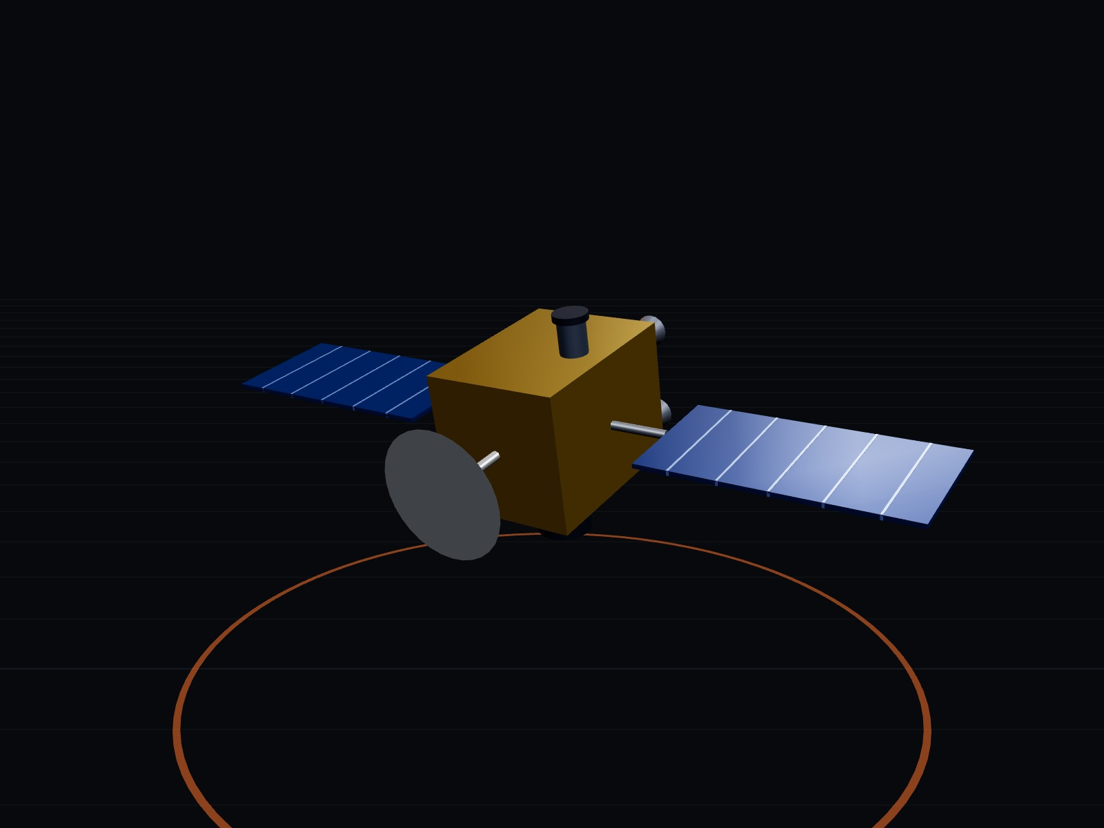
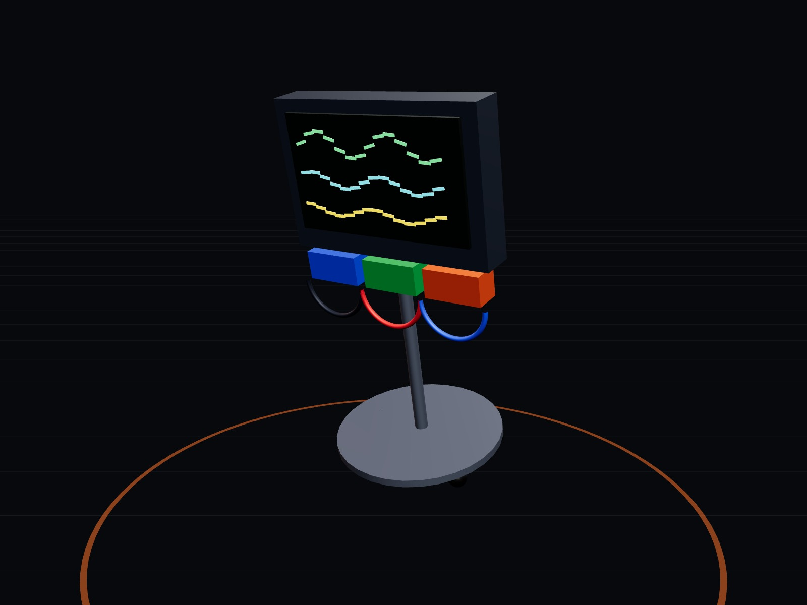
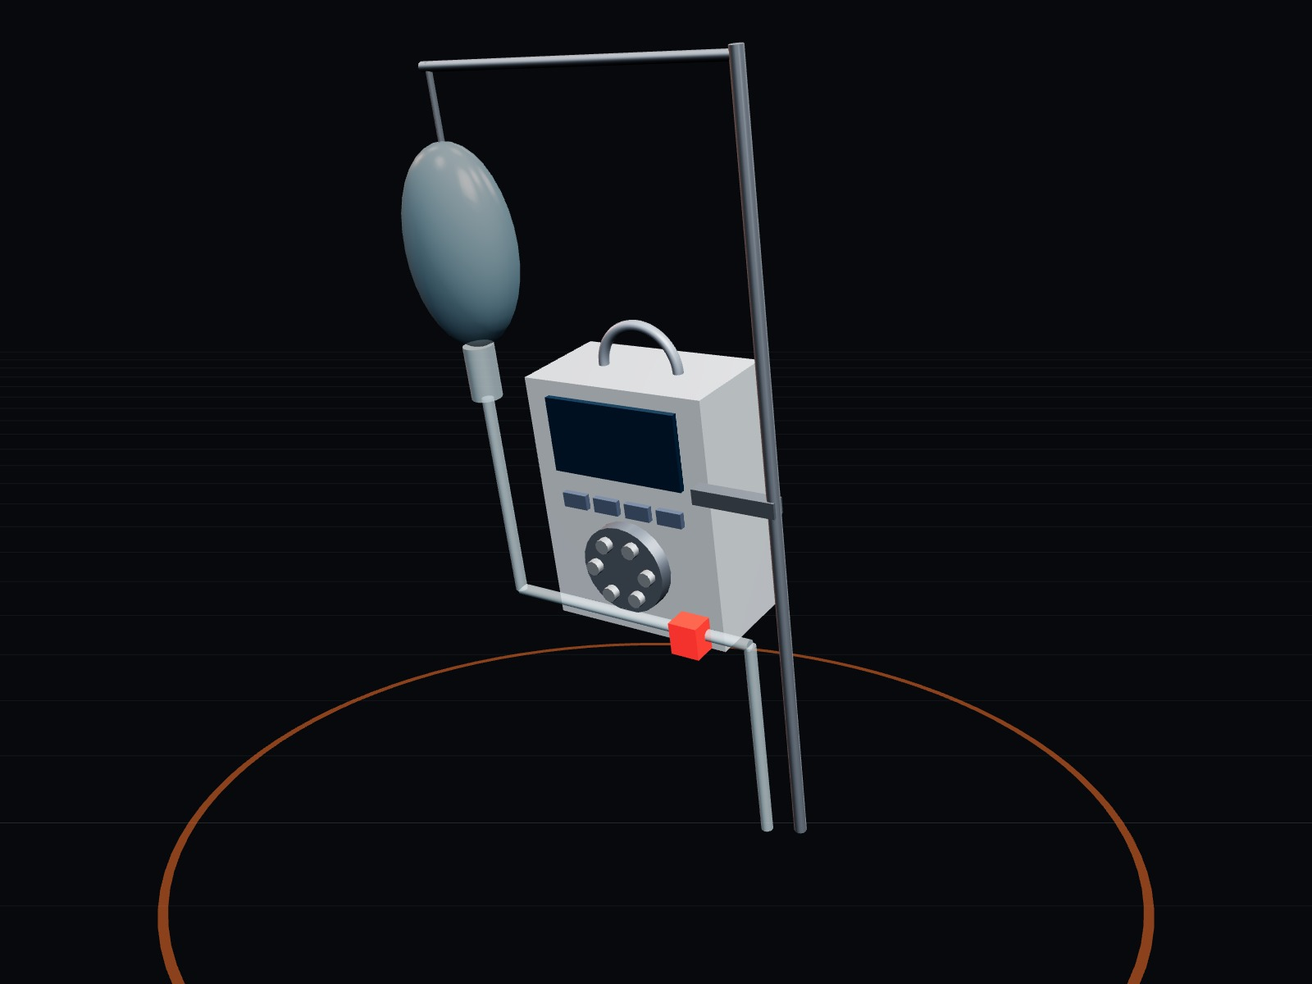
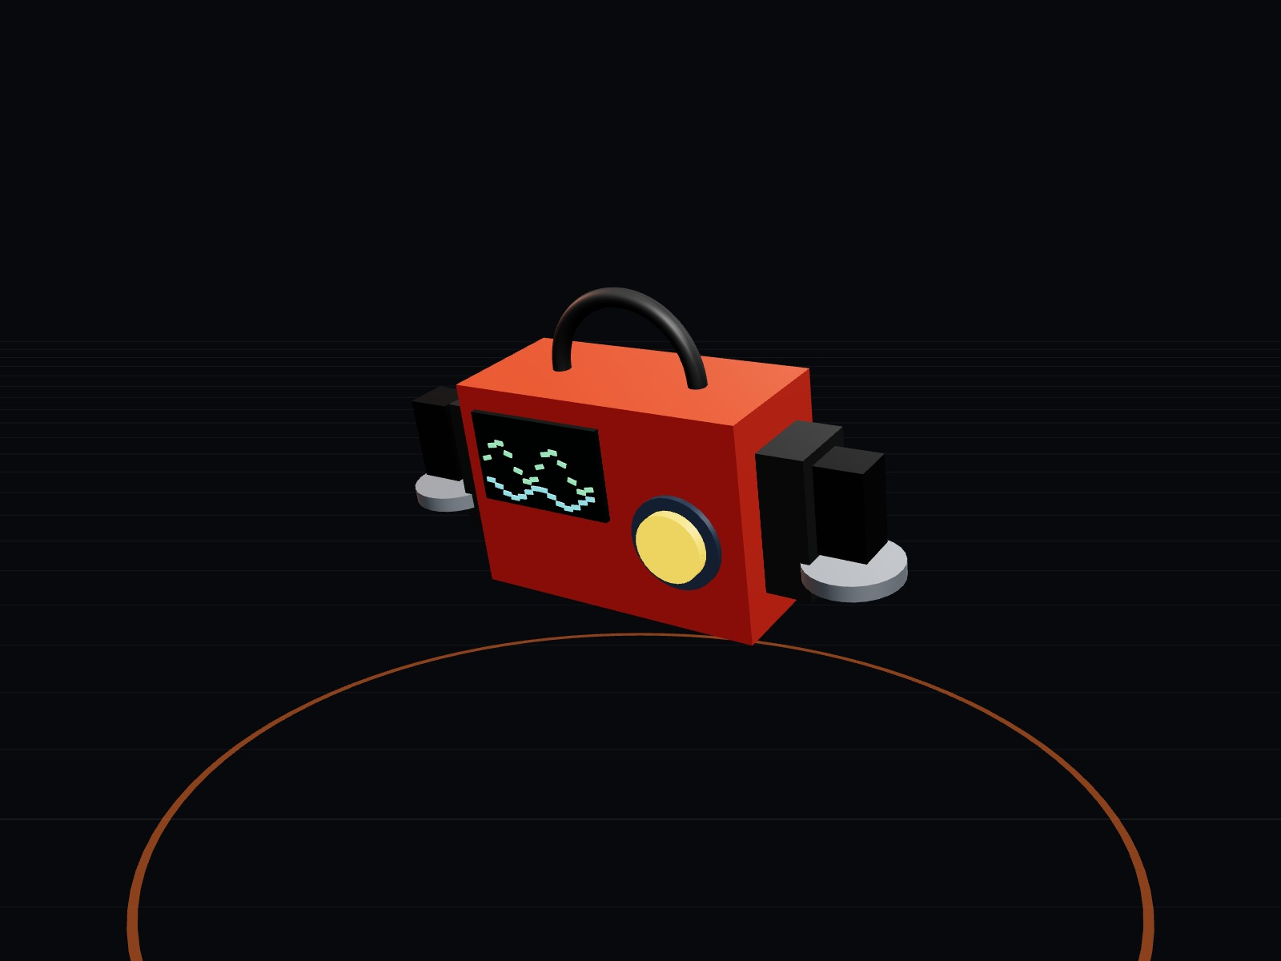
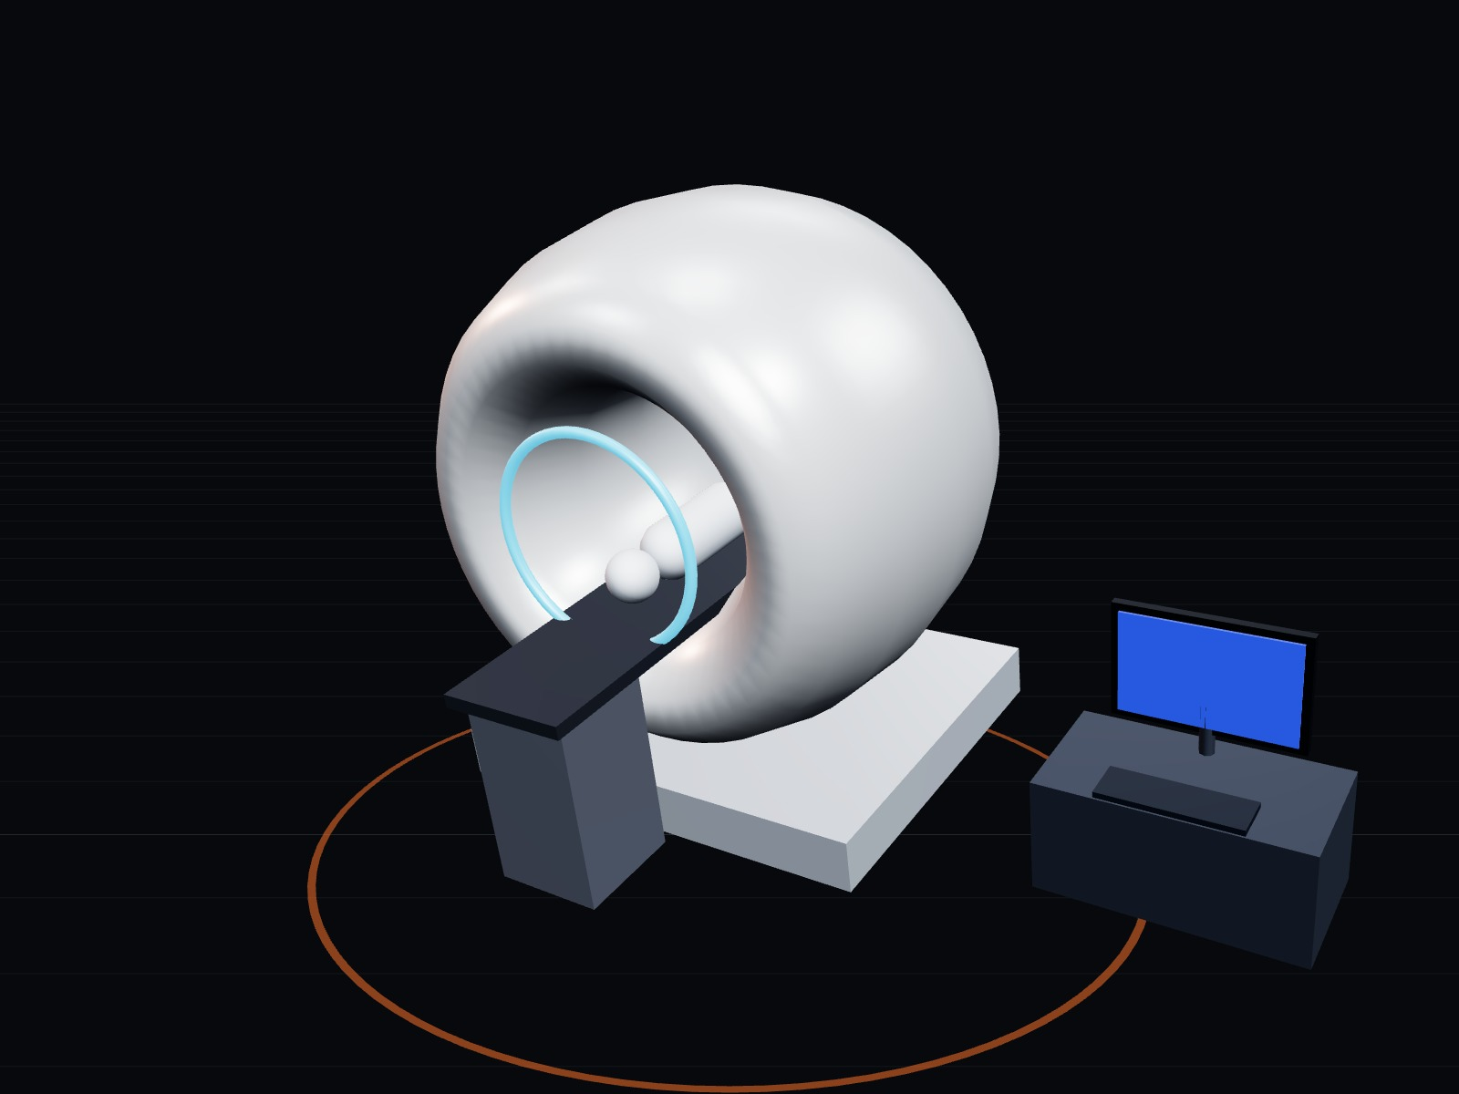
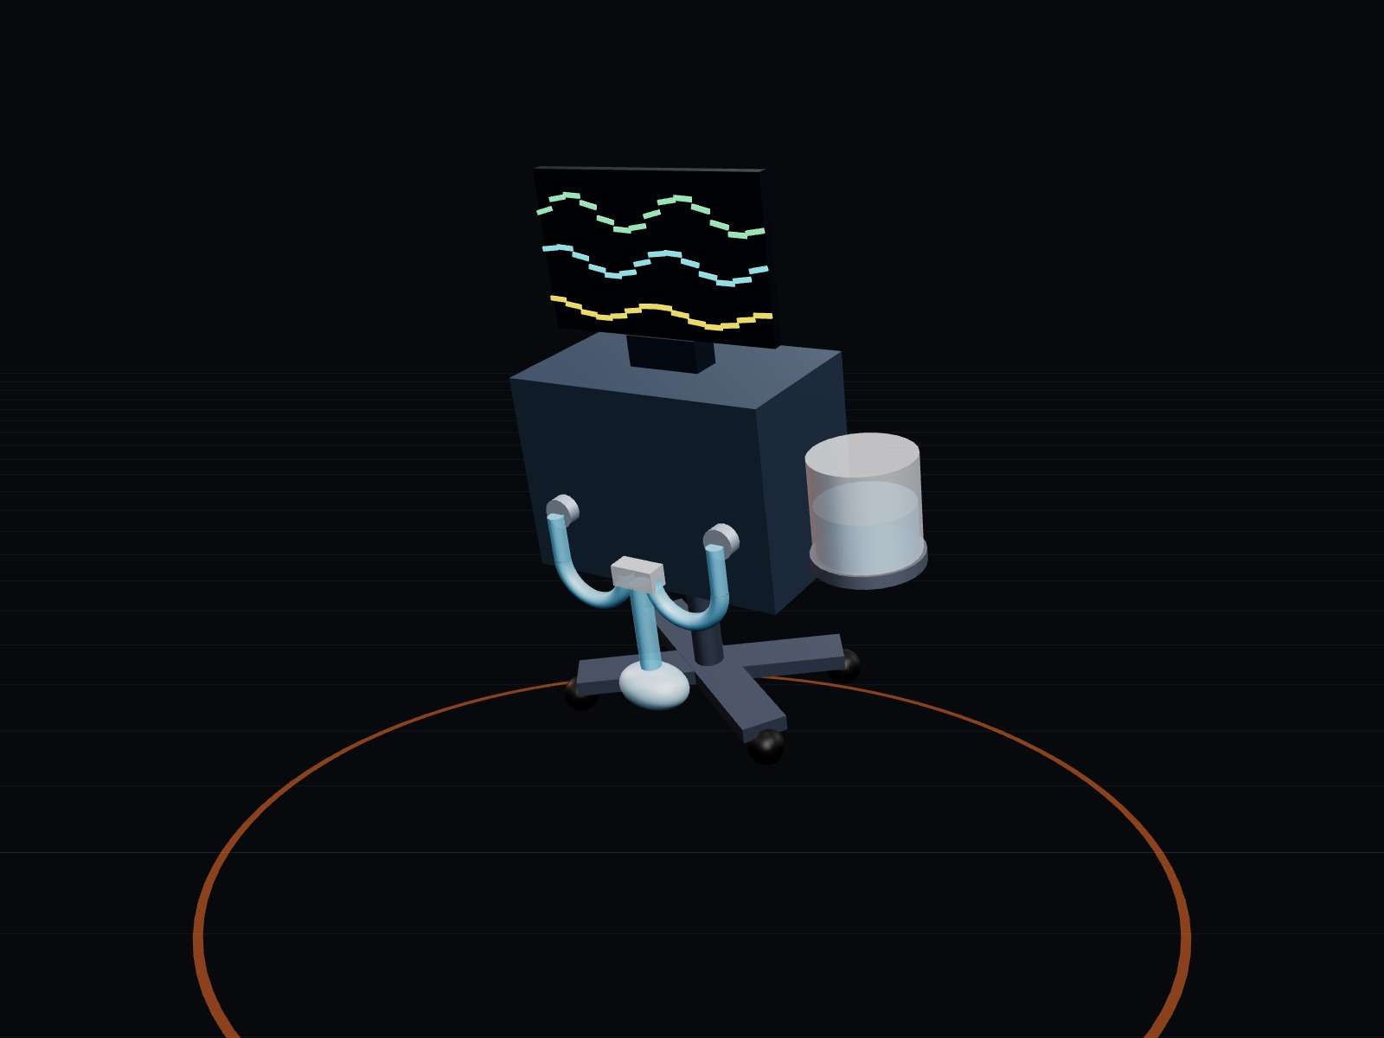
Dix équipements
01 · FONCTIONNALITÉS
01 AVION
02 VOITURE
03 FUSÉE
04 DRONE
05 SATELLITE
06 MONITEUR
07 PERFUSION
08 DÉFIBRILLATEUR
09 IRM
10 RESPIRATEUR
BLANC : TRANSPORT ET AÉROSPATIAL ORANGE : BIOMÉDICAL
Notes:
Dix équipements en trois familles : transport, aérospatial, biomédical. Chacun est découpé en 6 à 12 pièces avec rôle et matériau. Limite à annoncer honnêtement : les objets sont des formes simples, pas des modèles d'ingénierie.

Slide 5
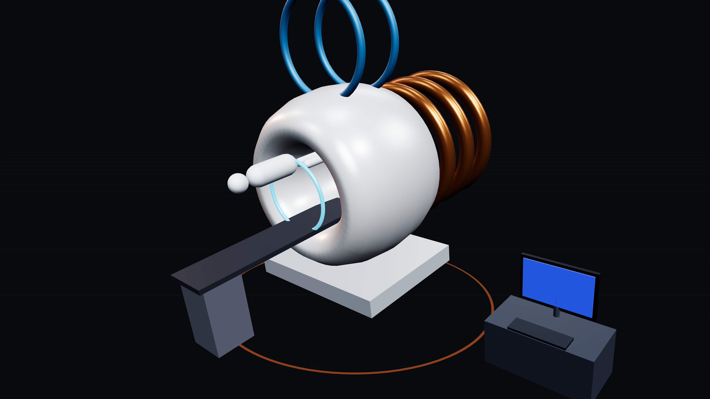
Vue éclatée
01 · FONCTIONNALITÉS
01
Bobines de gradient
localisent chaque point
02
Aimant
supraconducteur, refroidi à l’hélium
04
Patient
donne l’échelle
03
Carter de l’aimant
isole le tunnel
05
Table patient
motorisée, amagnétique
Notes:
Vue éclatée du scanner IRM : les pièces s'écartent pour montrer l'assemblage. Chaque pièce a une fiche (rôle, matériau) accessible en la pointant du doigt. Mon parcours en maintenance biomédicale donne du poids à ce contenu.

Slide 6
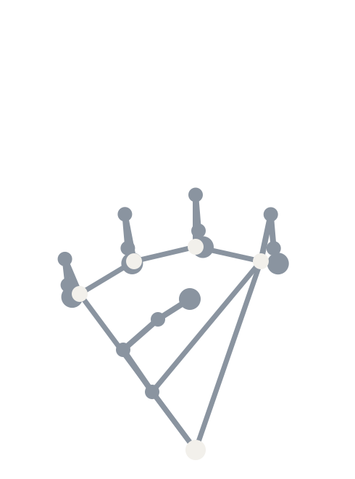
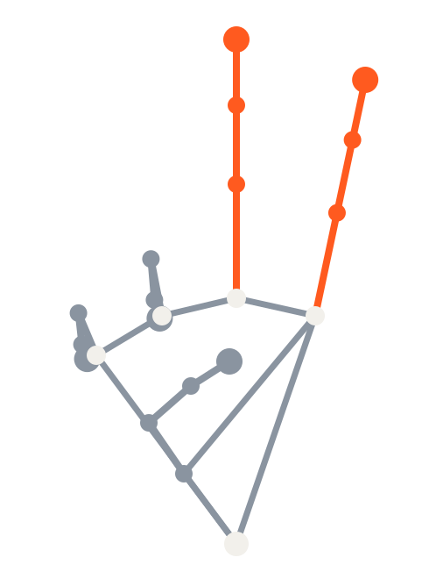
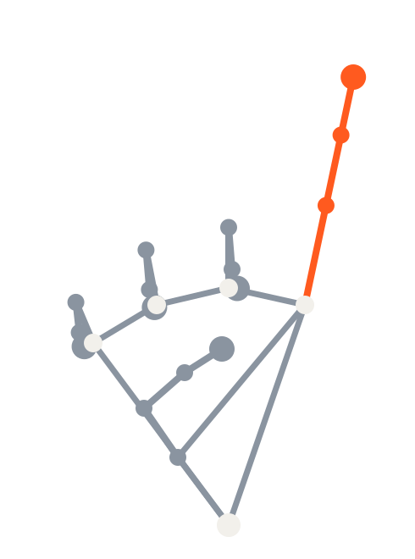
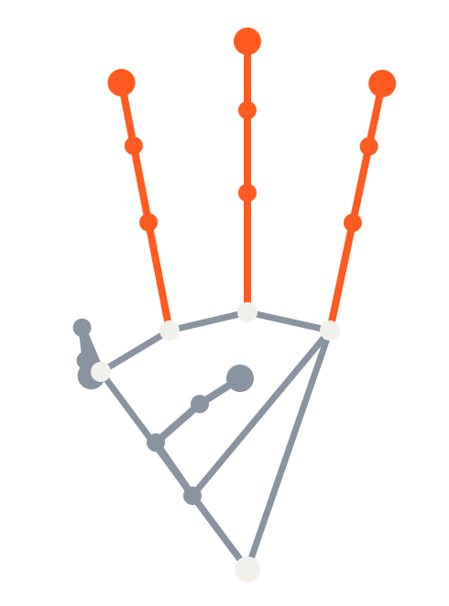
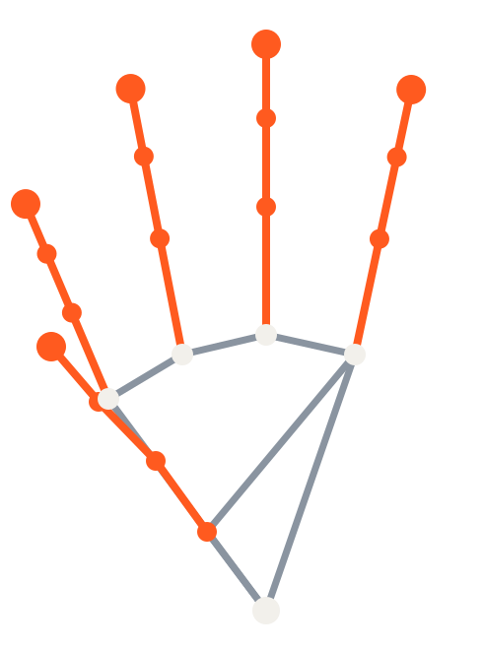
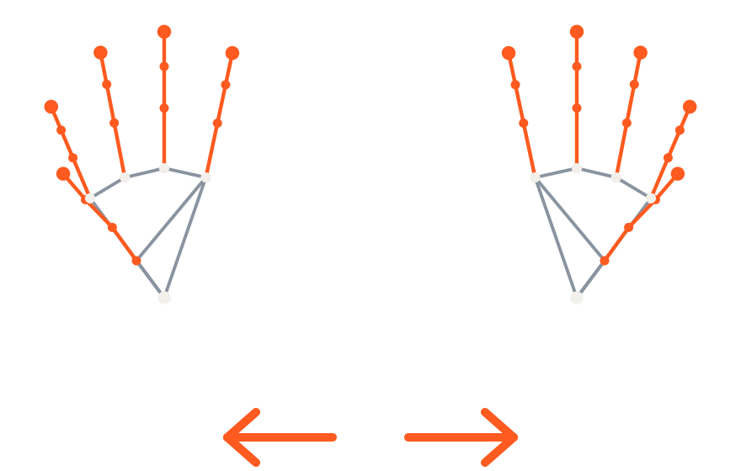
Deux minutes, six gestes
02 · LA DÉMO
0:15
0:35
0:55
1:15
1:30
1:45
Poing
Deux doigts
Un doigt
Trois doigts
Paume
Deux mains
MAINTENU 1 S
MAINTENU 1 S
MAINTENU 1 S
BALAYAGE
ÉCARTÉES
L'objet tourne
Vue éclatée
Fiche d'une pièce
Transparence
Objet suivant
Zoom avant
PLAN B → MODE SOURIS · ENREGISTREMENT D'ÉCRAN DE SECOURS
Notes:
Faire la démo en direct en suivant ce déroulé. Avant : serveur local lancé (python -m http.server 8000), caméra autorisée, lumière face à soi, main à 50 cm. Les doigts orange sont ceux que le programme compte comme levés. Si la caméra échoue : passer au mode souris ou montrer l'enregistrement d'écran préparé. Inviter une personne extérieure à essayer.

Slide 7
Tout reste dans le navigateur
03 · L'ARCHITECTURE
NAVIGATEUR (CHROME OU EDGE) · SUR L'ORDINATEUR DE L'UTILISATEUR
Webcam
Détection
Gestes
Actions
flux vidéo
MediaPipe
règles
mêmes commandes
21 points / main
sur les doigts
geste ET souris
Souris, clavier
Données
Scène 3D
mode de secours
10 équipements
Three.js
pièces et fiches
éclatée, transparence
CHARGEMENT INITIAL
Internet (CDN)
Aucune image de la caméra n'est envoyée sur internet.
Three.js · MediaPipe · modèle de la main
Notes:
Tout s'exécute dans le navigateur : pas de serveur, pas de base de données, pas de compte. La caméra alimente la détection MediaPipe (21 points par main), les règles géométriques en déduisent un geste, une fonction unique d'actions pilote la scène Three.js. La souris et le clavier déclenchent les mêmes actions. Seul le chargement initial des bibliothèques et du modèle passe par internet.

Slide 8
Ce que l'IA recommande
04 · L'ANALYSE CRITIQUE
5/7
Découper le code en modules
SUIVI
Lisser et stabiliser les gestes
SUIVI
Héberger soi-même les bibliothèques
SUIVI
Faire vérifier les fiches techniques
SUIVI
RECOMMANDATIONS SUIVIES
Passer à de vrais modèles 3D (.glb)
SUIVI
On mesure avant d'optimiser.
Entraîner un classifieur de gestes
NUANCÉ
Détection dans un Web Worker
NUANCÉ
Notes:
Voici les recommandations que l'IA a formulées sur l'architecture. Je suis d'accord avec cinq d'entre elles. Deux nuances : entraîner un classifieur n'a de sens que si le lissage ne suffit pas, et déporter la détection dans un Web Worker n'est utile que si l'affichage saccade. À ADAPTER avec mon propre avis avant la présentation.

Slide 9
Ce qu'il reste à faire
05 · LES PERSPECTIVES
01
02
03
04
Tester
Fiabiliser
Autonomie
Enrichir
5 personnes, tâche chronométrée
Lissage et seuils réglables pour les gestes
Bibliothèques en local, code en modules
Fiches sourcées, modèles .glb, mode maintenance
OBJECTIF
OBJECTIF
OBJECTIF
OBJECTIF
4 sur 5 réussissent sans aide
Moins de faux déclenchements
Fonctionne sans internet
Chaque fiche a sa source
Notes:
Priorités dans cet ordre : tester avec de vraies personnes et mesurer, fiabiliser les gestes, rendre le projet autonome et modulaire, puis enrichir. Un chantier à la fois, retesté après chaque changement, avec un critère de réussite chiffré.

Slide 10
Un bug révélateur
06 · L'AUDIT DU CODE
9/10
console.js
// valeur reçue
r = null
// valeur par défaut prévue
objets plantaient
r = [0, 0, 0]
CORRECTION EN UNE LIGNE
// un défaut ne remplace que undefined
r0 ?? [0, 0, 0]
r[0] → TypeError
Un code qui a l'air bon n'est pas un code vérifié.
Cannot read properties of null (reading '0')
Notes:
Anecdote centrale pour justifier l'audit. Dans les données, plusieurs formes avaient null comme rotation. En JavaScript, une valeur par défaut ne s'applique que pour undefined. Le code essayait de lire null[0] et plantait : seul l'avion s'affichait. Trouvé grâce à un test de construction des 10 objets hors navigateur. Leçon : le code généré par l'IA doit être testé et compris.

Slide 11
Comment auditer le code
06 · L'AUDIT DU CODE
Compréhension
Fonctionnement
Qualité
Puis-je expliquer chaque bloc de code ?
Les 10 objets et tous les gestes marchent-ils ?
Le code est-il lisible et sans erreur ?
→ RELECTURE BLOC PAR BLOC
→ TESTS MANUELS ET AUTOMATIQUES
→ SYNTAXE, ESLINT
Sécurité
Contenu
Performance
L'image de la caméra reste-t-elle locale ?
Les fiches techniques sont-elles exactes ?
Est-ce fluide et utilisable sans caméra ?
→ ONGLET RÉSEAU (F12), CSP
→ MANUEL CONSTRUCTEUR, SOURCE
→ LIGHTHOUSE, ESSAI À LA SOURIS
CHAQUE VÉRIFICATION EST CONSIGNÉE DANS UN JOURNAL D'AUDIT
Notes:
Six axes d'audit : comprendre le code, vérifier le fonctionnement, la qualité, la sécurité et la vie privée (onglet Réseau pour prouver qu'aucune image ne part, hébergement local des bibliothèques, politique CSP), l'exactitude du contenu et enfin la performance et l'accessibilité. Point de vue de l'IA : elle accélère la production, mais la fiabilité vient de la vérification humaine.

Slide 12
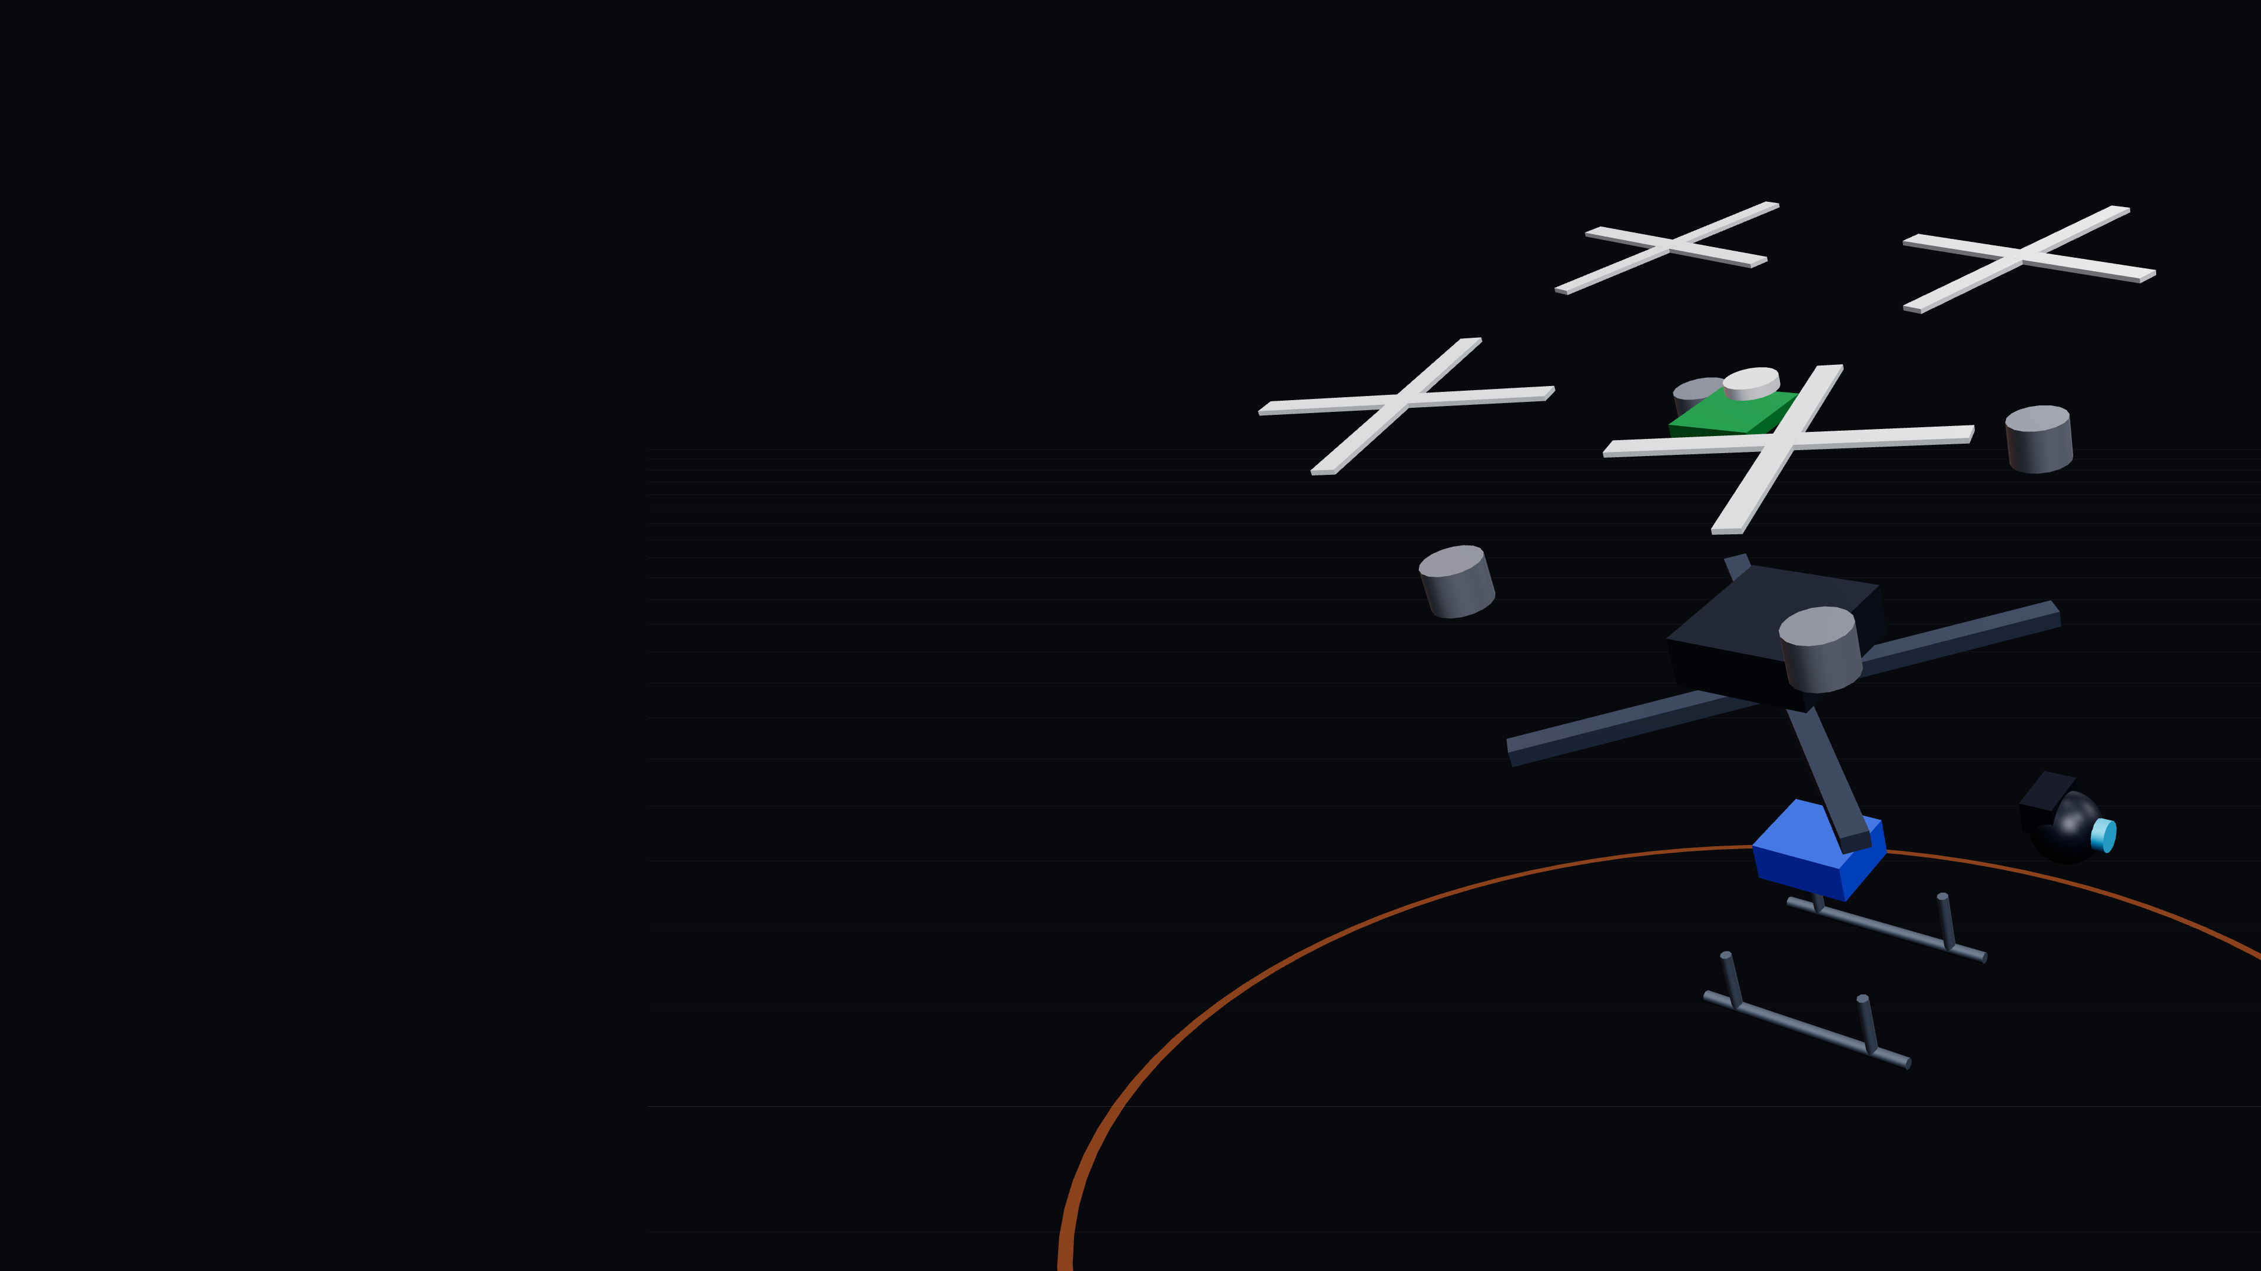
Trois idées
EN RÉSUMÉ
01
Un prototype fonctionnel : 10 équipements pilotés à la main
02
Une architecture simple et locale, à modulariser
03
Un code vérifié et compris, pas seulement généré
Merci, place aux questions.
Notes:
Trois messages à retenir, puis questions.

